Slide 1





Slide 2

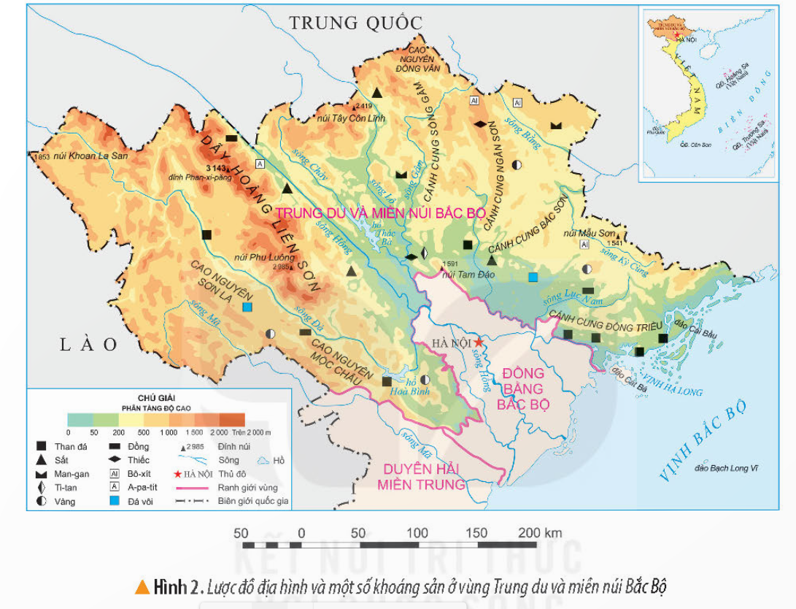


Đọc thông tin và quan sát hình 2, em hãy xác định vị trí của vùng Trung du và miền núi Bắc Bộ trên lược đồ.

Slide 3



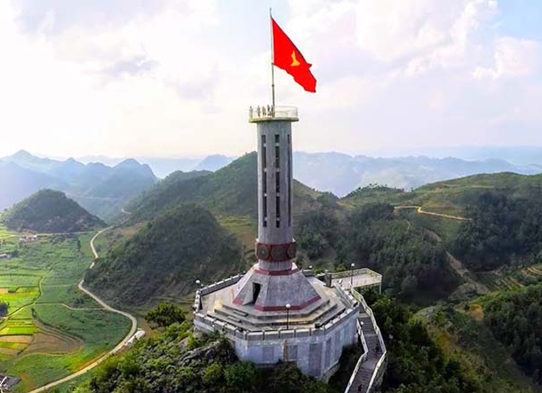
Em có biết về cột cờ Lũng Cú?
Điểm cực Bắc của nước ta nằm ở xã Lũng Cú, huyện Đồng Văn, tỉnh Hà Giang. Cột cờ Lũng Cú là cột cờ quốc gia, nằm ccahs điểm cực Bắc nước ta khoảng 3,3 km theo đường chim bay.

Slide 4




Slide 6
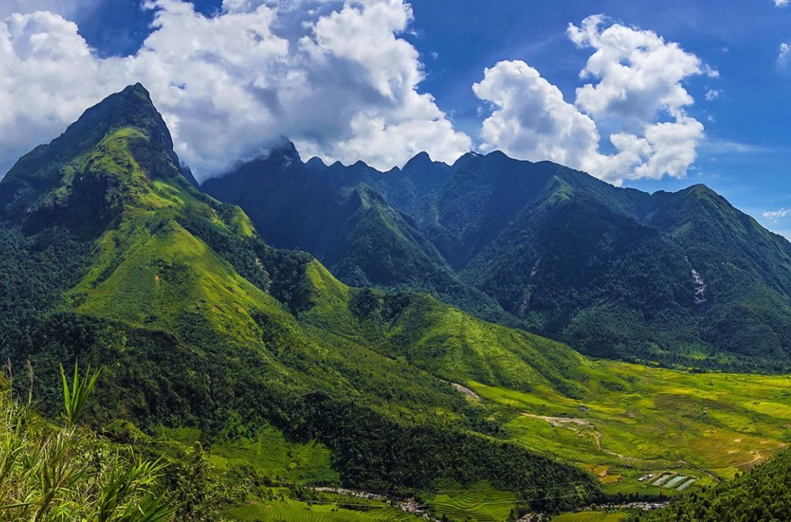
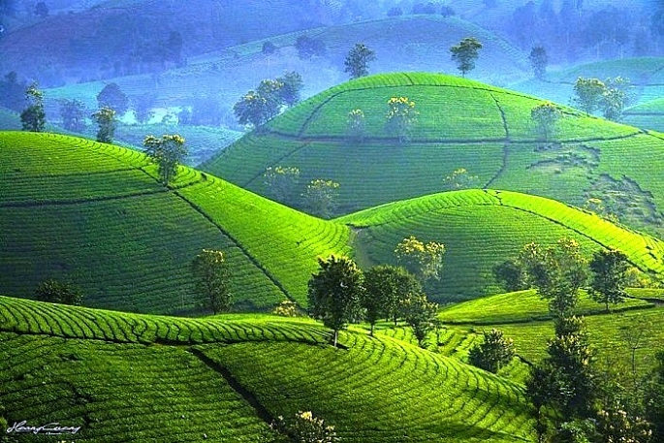
Mô tả đặc điểm chính của địa hình ở vùng Trung và miền núi Bắc Bộ.
Một phần dãy Hoàng Liên Sơn
Vùng trung du (tỉnh Phú Thọ)

Slide 7


KẾT LUẬN
Trung du và miền núi Bắc Bộ là nơi có địa hình hiểm trở nhất nước ta chủ yếu là đồi núi. Ngoài ra còn có cao nguyên và vùng núi thấp. Các đồi núi đỉnh tròn, sườn thoải, nằm ở nơi chuyển tiếp giữa vùng núi và đồng bằng, được gọi là vùng trung du.

Slide 8


c) Sông ngòi
Đọc thông tin và quan sát các hình, em hãy:
- Xác định trên lược đồ các con song lớn ở vùng Trung du và miền núi Bắc Bộ.

Slide 9

Vùng Trung du và miền núi Bắc Bộ có nhiều sông ngòi.

Slide 10
d) Khoáng sản
Đọc thông tin và quan sát các hình, em hãy:
- Xác định trên lược đồ các con song lớn ở vùng Trung du và miền núi Bắc Bộ.

